Slide 1
Metabolomik Nedir - Metabolomik Çalışmaları
Fatih Emin KARAHAN 502331027

Slide 2
Metabolomik

Slide 3
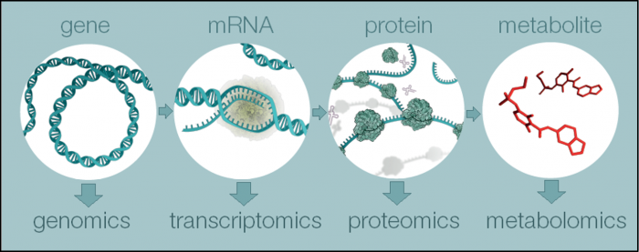
MEtabolomik Nedir?(1)
Şekil 1 Genomikten metabolomiğe kadar dört ana "omik" alana genel bakış
Şekil 1 https://www.ebi.ac.uk/training/online/courses/metabolomics-introduction/wp-content/uploads/sites/62/2020/05/metabo1.png
Metabolomik, hücreler, biyosıvılar, dokular veya organizmalar içindeki, genellikle metabolitler olarak bilinen küçük moleküllerin büyük ölçekli çalışmasıdır.
Toplu olarak bu küçük moleküller ve bunların biyolojik bir sistem içindeki etkileşimleri metabolom olarak bilinir.

Slide 4
MEtabolomik Nedir?(2)
Metabolomik, tıpkı genomiğin bir hücre içindeki DNA'nın ve genetik bilginin incelenmesi olması ve transkriptominin RNA'nın ve mRNA ifadesindeki farklılıkların incelenmesi olması gibi; metabolomik, hem genetik hem de çevresel faktörlerden etkilenen substratların ve metabolizma ürünlerinin incelenmesidir.
Metabolomik güçlü bir yaklaşımdır çünkü metabolitler ve bunların konsantrasyonları, diğer "omik" önlemlerin aksine, temeldeki biyokimyasal aktiviteyi ve hücrelerin/dokuların durumunu doğrudan yansıtır. Dolayısıyla metabolomik moleküler fenotipi en iyi şekilde temsil eder.

Slide 5
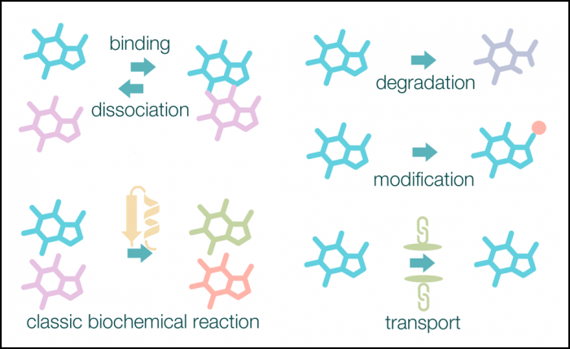
Metabolom ve metabolik reaksiyonlar
Şekil 2 Bir hücrede meydana gelen ana metabolik reaksiyon türleri
Şekil 2 https://www.ebi.ac.uk/training/online/courses/metabolomics-introduction/wp-content/uploads/sites/62/2023/03/metabolic_reactions.png
Metabolom, herhangi bir zaman noktasında bir hücre, doku veya biyolojik numunedeki metabolitlerin tamamıdır.
Metabolom doğası gereği çok dinamiktir: küçük moleküller sürekli olarak emilir, sentezlenir, parçalanır ve hem biyolojik sistemler içinde hem de biyolojik sistemler arasında ve çevreyle diğer moleküllerle etkileşime girer.
Ana metabolik reaksiyonlar aşağıdaki Şekil 2'de gösterilmektedir. Bu hücresel reaksiyonlar, Reactome veritabanında temsil edildikleri şekilde gösterilmektedir.

Slide 6
Metabolomik – zamanın bir 'anlık görüntüsü'
Metabolik reaksiyonlar
Hücrelerde birçok reaksiyon sürekli olarak meydana gelir, dolayısıyla metabolit konsantrasyonlarının çok dinamik olduğu kabul edilir ve bir zaman noktasından diğerine hızla değişebilir. Metabolomikleri araştırmak için kullanılan mevcut analitik teknikler, bir dizi tanımlanmış koşul altında yalnızca zamanın anlık görüntüsünü alabilir.
Metabolik yollar esas olarak enzimler tarafından katalize edilen bir dizi kimyasal reaksiyondan oluşur ve bir reaksiyonun ürünü bir sonraki reaksiyonun alt maddesi haline gelir. Bu reaksiyonlar anabolik ve katabolik olarak ayrılabilir.

Slide 7
Metabolomiklerin önemi

Slide 8
Metabolomik neden önemlidir?
Metabolomik, invazif olmayan doğası ve fenotiple yakın ilişkisi sayesinde ilaç, koruyucu sağlık hizmetleri ve tarım endüstrileri için ideal bir araç haline gelmiştir. Bu analizler, çeşitli alanlarda kullanımı destekleyen bir dizi avantaja sahiptir.
İlaç geliştirme ve güvenliği alanında, metabolomik analizler ilaç etkilerini değerlendirmede ve yan etkilerini belirlemede önemli bir araçtır. İlaçların metabolik profilleri incelenerek, bunların hücresel ve sistemik düzeydeki etkileri anlaşılabilir.
Koruyucu sağlık hizmetleri alanında, metabolomik analizler hastalıkların erken teşhisinde ve risk faktörlerinin belirlenmesinde önemli bir rol oynar. Bireylerin metabolik profilleri incelenerek, hastalık riskleri hakkında bilgi edinilebilir ve uygun önlemler alınabilir.
Tarım endüstrisinde, metabolomik analizler bitki ve hayvan metabolizmasının anlaşılması için kullanılır.
Örnek olarak kişiselleştirilmiş metabolomik analizler bireylerin metabolik profillerinin izlenmesine ve kişiselleştirilmiş tedavi stratejilerinin geliştirilmesine olanak tanır, böylece kişiselleştirilmiş ilaçların yapımında kullanılabilir.

Slide 9
Metabolomik ÇAlışmaları

Slide 10
Metabolik Çalışma
Metabolomikte kullanılabilecek iki ana yaklaşım vardır, Hedefli yaklaşım ve Hedeflenmemiş yaklaşım.
Hedeflenmemiş yaklaşım: Bu yöntem, herhangi bir amaçlanan önyargı olmaksızın bir dizi biyolojik örnekten mümkün olduğu kadar çok metaboliti ölçer.
Hedefli yaklaşım: Bu yöntem, metabolit gruplarını ölçmek istediğinizde ve yanıtlamak istediğiniz belirli bir biyokimyasal sorunuz olduğunda kullanılır. Bu yaklaşım genellikle ilaç metabolizmasının farmakokinetik çalışmalarında ve terapötiklerin veya genetik modifikasyonların belirli bir enzim üzerindeki etkisine bakarken kullanılır.

Slide 11
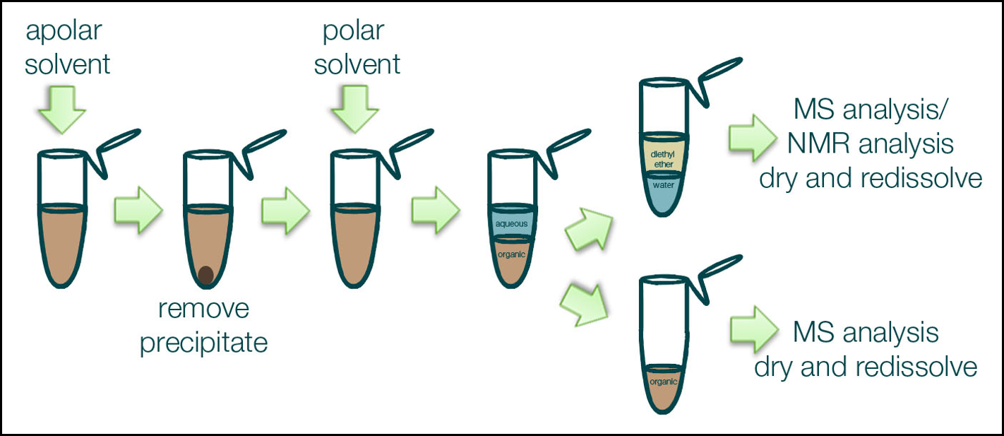
Örnek Hazırlama
Şekil 3 https://www.ebi.ac.uk/training/online/courses/metabolomics-introduction/wp-content/uploads/sites/62/2020/05/metabo6.png
Örnek hazırlığı genellikle aşağıdaki adımları içerir, ayrıca aşağıdaki Şekilde de gösterildiği gibi:
Toplama
Depolama
Ekstraksiyon
Hazırlık
Bireysel ölçüm sistemleri için özel hazırlık, örneğin gaz kromatografisi için türevlendirme gibi.
Şekil 3 Numune hazırlamada yer alan ana adımlar

Slide 12
NMR ve MS'nin karşılaştırılması
Veri toplamada kullanılan en yaygın iki teknik nükleer manyetik rezonans ve kütle spektrometresidir. Tabloda iki tekniğin karşılaştırılması verilmiştir.
 | Nükleer manyetik rezonans (NMR) | Kütle spektrometresi (MS)
Hassasiyet | Düşük | Yüksek
Tekrarlanabilirlik | Çok yüksek | Ortalama
Algılanabilir Metabolit Sayısı | 30-100 | 300-1000+ (GC-MS veya LC-MS kullanımına bağlı olarak)
Hedefli Analiz | Hedefli analiz için optimal değil | NMR'den daha iyi hedefli analiz için
Örnek Hazırlığı | Minimal örnek hazırlığı gerektirir | Daha karmaşık örnek hazırlığı gerektirir
Doku Ekstraksiyonu | Gerekmez - dokular doğrudan analiz edilebilir | Doku ekstraksiyonu gerektirir
Örnek Analiz Süresi | Hızlı - tüm örnek bir ölçümde analiz edilebilir | NMR'den daha uzun - analiz edilen metabolitlere bağlı olarak farklı kromatografi teknikleri gerektirir
Enstrüman Maliyeti | MS'den daha pahalı ve daha fazla alan kaplar | NMR'den daha ucuz ve daha az alan kaplar
Örnek Maliyeti | Düşük maliyetli | Yüksek maliyetli

Slide 13
Veri İşleme
Veri işleme, edinilen veriden biyolojik olarak anlamlı bilgiler çıkarmayı amaçlar.
MS ve NMR için birçok benzer adıma sahiptir. Bu adımları iyi anlamak, riski azaltmak veya yanıltıcı sonuçları önlemek için önemlidir.
Tipik olarak, MS ve NMR metabolomik çalışmalarının sonuçları, bir özellik matrisi şeklinde sunulur. Bir özellik genellikle bir kimyasal bileşeni temsil eden bir tepe veya sinyaldir. Bu nedenle, bir özellik matrisi, her bir örneğin ilgili sinyallerin yoğunluklarını veya bolluklarını içerir ve metabolomik izlenimi tanımlar.
Bu özellik listesi genellikle belirlenmiş metabolitlerin yarı-kantitatif veya kantitatif değerlerini içerir. Matrisin transpozisyonları da yaygındır.

Slide 14
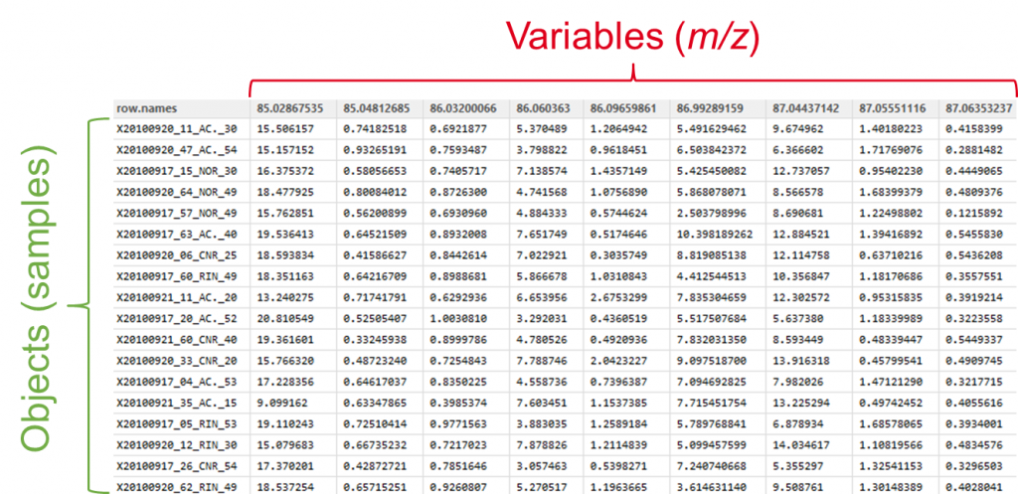
MS özellik matrisi örneği
Şekil 4 https://www.ebi.ac.uk/training/online/courses/metabolomics-introduction/wp-content/uploads/sites/62/2020/05/metabo8-1024x497.png

Slide 15
Gürültü
Gürültü (veya hata), verilerinizdeki sinyalleri bozan önemli bir faktör olduğundan dikkate alınması gereken bir husustur.
İki tür gürültü vardır:
Rastgele gürültü: Bu, kirleticilerden ve genel teknolojik sınırlamalardan kaynaklanır. Sinyal sivri uçlar ve kesintili veriler üretir; bu, anlamlı verilerle karıştırılabilir.
Sistemsel gürültü: Bu, çalışma için ilgili olmayan dış faktörlerden kaynaklanır. Baz çizgi kayması, sistemsel gürültünün bir örneğidir ve sıvı kromatografi-kütle spektrometrisinde (LC-MS) yaygın bir problem olup, hareketli fazın gradyanı kromatografik baz çizgisinin düzensiz olmasına neden olur.

Slide 16
Gürültü Azaltma(1)
Gürültü azaltma ve arka plan düzeltme, özelliklerin doğru bir şekilde çıkarılabilmesi için önemlidir ve bu süreç veriyi temizler.
Çıkarılan özellikler, örnekler arasında hizalanır ve daha sonra bir özellik matrisinde birleştirilir.
Bir özellik, sütun başlığı olarak kullanılabilecek karakteristik bir kimyasal kayma (NMR) veya kütle (MS) özelliğine sahiptir.

Slide 17
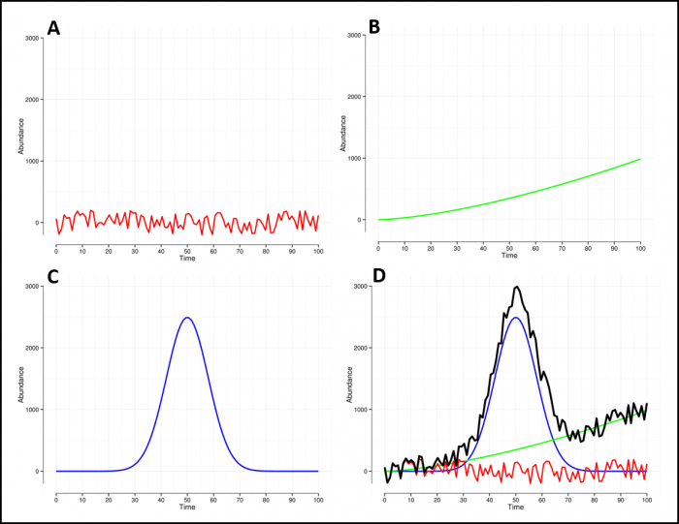
Gürültü Azaltma(2)
Şekil 4 https://www.ebi.ac.uk/training/online/courses/metabolomics-introduction/wp-content/uploads/sites/62/2023/03/signal_distortion_image.png
A - Rastgele gürültü, sinyalde ortalama etrafında varyasyon ekler (sıfır)
B - Sistemsel gürültü, örneğin baz çizgi kaymaları gibi, veride sistematik bir kayma veya önyargı ekler; Veri analizinden önce kaldırılması gereken sistemsel gürültü, sinyal yoğunluklarına ve türetilmiş sinyal alanlarına ağır bir şekilde etki edebilir
C - Gerçek sinyal - teorik olarak - bir Gaussian dağılımını takip eder; bu dağılımdan sapmalar, dış faktörleri yansıtır
D - (A), (B) ve (C) bileşenlerinin üst üste bindirilmesi ve sonuçta 'ölçülen' sinyal (siyah çizgi)
Şekil 4 Elde edilen sonuçların birleştirilmesi

Slide 18
EMBL-EBI'nin Metabolomik Kaynakları
MetaboLights: metabolomik çalışmaların, bunların ham deneysel verilerinin ve ilişkili meta verilerin bulunduğu kaynaktır.
ChEBI: Biyolojik İlginin Kimyasal Varlıkları'nın (genome tarafından kodlanmayan moleküller) manuel olarak anotasyon yapılmış küçük moleküllerin ücretsiz bir veritabanıdır.
Reactome: İnsan biyolojisinin moleküler süreçlerinin detaylı bir görünümü bulunan veritabanıdır. İçerisinde, biyolojik süreçleri, bağlantılı moleküler olayları veya 'reaksiyonlar' içerir ve başlıca proteinler ve küçük moleküller gibi tüm biyolojik molekül türlerini içerir.

Slide 19
Özet Olarak
Metabolomik, hücrelerde, dokularda veya organizmalarda bulunan küçük moleküllerin (metabolitlerin) büyük ölçekli bir şekilde incelenmesidir.
Metabolomik uygulama alanları içinde farmasötik, sağlık ve tarım endüstrilerinde bulunmaktadır.
Metabolomik çalışmalarda kullanılan iki temel yaklaşım bulunmaktadır: hedefsiz (genel) ve hedefli (spesifik).
Metabolomik çalışmalarda dikkatli planlama ve deney tasarımı son derece önemlidir.
Nükleer manyetik rezonans (NMR) ve kütle spektrometrisi (MS), metabolomik çalışmalarda en yaygın kullanılan analitik yöntemlerden ikisidir.
EMBL-EBI'nin metabolomik alanını kapsayan üç temel kaynağı bulunmaktadır: MetaboLights, ChEBI ve Reactome.

Slide 20
Kaynak Önerileri(1)
Advances in mass spectrometry imaging for spatial cancermetabolomics
Makalede, kütle spektrometrisi görüntüleme (MSI) deneylerinin temel prensipleri, örnek hazırlama süreci ve kullanılan kütle spektrometrisi tekniklerinin gelişimi gibi konulara odaklanılıyor. Ayrıca, son beş yılda kanser araştırmaları ile ilişkili MSI ilerlemeleri, mekansal lipidomik ve glikomiklerin yanı sıra üç boyutlu ve çok modal görüntüleme MSI yaklaşımlarının benimsenmesi ve yapay zeka/makine öğrenimi uygulamaları inceleniyor. MSI'nın klinik araştırmalarda ve tek hücreli metabolomiklerdeki kullanımı da ele alınıyor. Ancak, amino asitler, poliaminler ve nükleotitler/nükleozitler gibi diğer küçük molekül metabolitlerinin mekansal olarak çözümlenmiş çalışmaları bu makalede ele alınıyor.

Slide 21
Kaynak Önerileri(2)
MetaboLights: open data repository for metabolomics
MetaboLights, metabolomik verilerin depolandığı ve paylaşıldığı bir platformdur.
Platform, metabolomik çalışmalarda önemli bir büyüme yaşamıştır ve dünya genelinden birçok ülkeden araştırmacılar tarafından kullanılmaktadır.
MetaboLights, çeşitli metabolomik veri türlerini barındırır ve bu verilerin standartlarını geliştirme ve kullanıcıların erişimini kolaylaştırma konusunda sürekli olarak gelişmektedir. Ayrıca, MetaboLights Laboratuvarları, analiz araçları sunarak metabolomik verilerin kullanımını ve yeniden kullanımını teşvik etmeyi amaçlamaktadır.
MetaboLights, metabolomik alandaki gelişmeleri desteklemekte ve araştırmacıları metabolomik verilerin daha etkili bir şekilde kullanılmasına teşvik etmektedir.

Slide 22
Kaynakça
https://www.ebi.ac.uk/training/online/courses/metabolomics-introduction/
https://github.com/roshinib3/breast-cancer-metabolomics/blob/main/breast_cancer_metabolomics_paper.pdf
https://www.ebi.ac.uk/metabolights/
https://www.ebi.ac.uk/chebi/
https://reactome.org/
https://academic.oup.com/nar/article/52/D1/D640/7424432
https://analyticalsciencejournals.onlinelibrary.wiley.com/doi/epdf/10.1002/mas.21804

Slide 23
TEŞEKKÜRLER

